Slide 1

Report of last week
汇报人：高海涵
2020年12月27日
Notes:
1

Slide 2

SUMMARY
2
上周工作总结：
产生了改装后的定制交叉编译工具
网上教程一些错误之处
整体工作思路（RPU）：
安装RISCV交叉编译工具链
安装RISCV交叉编译工具链配置工具
测试指令
编译实现高级语言的时间语义
Notes:
2

Slide 3
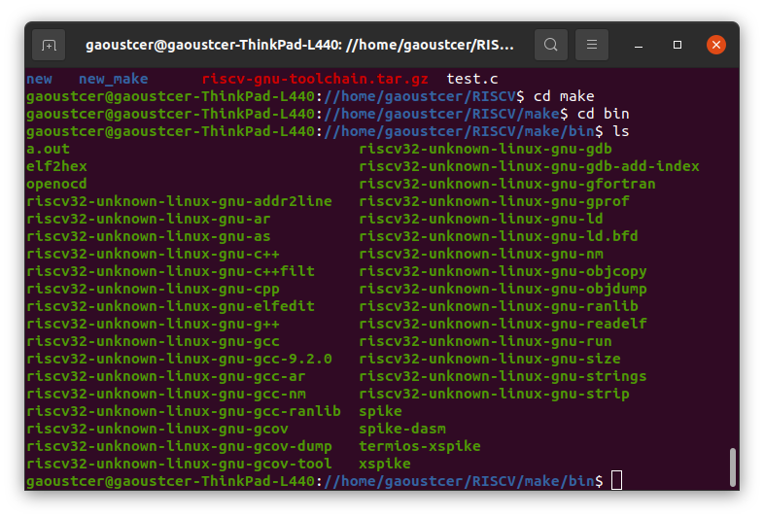
主要工作 1.编译生成交叉编译工具链
3
Riscv-tools里含有模拟器，内核启动boot和定制工具
Riscv-opcode内含有模拟器支持的指令操作码，添加指令，可以自动生成操作码
网上找的教程我无论怎样都没办法build.sh成功，于是只能先build-sim-isa
Build之前需要进入特权模式，sudo su
总之，我觉得网上教程中存在的严重错误在于弄混了顺序，先编译工具链再编译tools在返回编译工具链貌似不太行
最后会在目标文件夹下加入一些编译生成的文件
Notes:
3

Slide 4

主要工作 2.添加自定义指令
4
这个所有指令的汇编格式都是 opcode rs1,rs2,rd的形式
这是由于定制的时候限制所示，不补全所有操作字段会报错
当然，对于TTL中的指令，很多成员可以忽略
这个教程太老了，我Google了无数次才发现教程上编译器目录结构和gitlab上目录结构完全不一样
其实要修改四个文件。。
而且直接修改整个工具链源码似乎具有不确定性，我准备放弃直接修改源码的思路，转向官方文档推荐的教程修改binutils
Notes:
4

Slide 5
下周工作计划
5
希望学长能把官方仓库里的tools和binutils-gdb clone到我们的gitlab仓库
目前编译器前端增加时间调度属性的工作貌似没有时间做了
关于coe文件的生成，似乎需要自己手动写一个转换程序，比如数电实验的时候用matlab转换图片为coe
接下来准备按照另外的教程修改binutils，直接修改整个编译器源码存在一下问题
修改的东西很多，有时候能成功，有时候不行。。
源码全部编译耗费时间太长
Notes:
5

Slide 6
参考文献及总结文档
6
论文：
RV32I的文档
网页：
cv32e40p User Manual
总结文档：
2020-09-26-汪超-RPU仿真.md
Notes:
6

